Slide 1
Дружба начинается с улыбки
Классный час о дружбе
Автор – составитель
Блинова Татьяна Петровна
Учитель начальных классов
МБОУ СОШ 33 город Владимир

Slide 2
Королевство Дружбы
Город Вежливых слов
Море Мечты
С другом шагать веселей

Slide 3
Дружба – близкие отношения, основанные
на взаимном доверии, привязанности,
общности интересов.
Друг – это человек, который
связан с кем-нибудь дружбой.
(из словаря С.И.Ожегова)

Slide 4
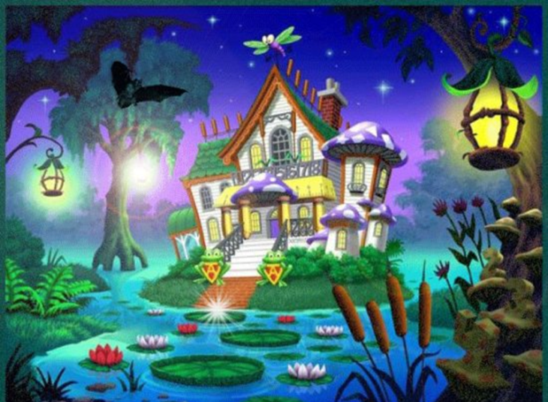

Slide 6
Полезные ресурсы
http://t3.gstatic.com/images?q=tbn:ANd9GcTiw00td7_OPNCGcwoqX5atgtxq4Y4VKvyDQfFm2vgro9PJUKUlpw
http://novosti-skazok.ru/sobkor/Yozhik.jpg
http://500.su/images/product_images/popup_images/mult/16_1.jpg
http://muzofon.com/search/Мульти%20пульти

